Slide 2
Definice regenerace
Biologický proces zahrnující činnost organismu vedoucí k úplné obnově psychických a tělesných sil narušených předchozím zatížením.
„návrat těla do homeostatického stavu, který podněcuje k adaptaci na zátěž“

Slide 3
Komplexní regenerace má pozitivní vliv na zdatnost, výkonnost i výkon – ovlivňuje většinu limitujících faktorů
únava
zotavování
práce

Slide 4
Musí být stále v rovnováze?

Slide 5
Kdy je nutná promyšlená regenerace ?
Celková doba zatížení týdně
Počet tréninkových jednotek týdně
Trénovanost jedince, věk…

Slide 6
Regenerace
Nesportovec
Běžný životní rytmus
Dostatek časového prostoru na pasivní i aktivní regeneraci
Nemusí být promyšlená
Sportovec
Zahrnuta do komplexní přípravy
Málo časového prostoru
Velký význam, musí být promyšlená

Slide 7
Proč regenerace ?
Chceme zvýšit výkon !!!!!
Regenerace může zvýšit intenzitu tréninkového procesu až o 15%
+ prevence před chronickým poškozením

Slide 8
Regenerace musí být součástí tréninkových plánů
Vhodná regenerační metoda prokazatelně snižuje:
výskyt makrotraumat
výskyt mikrotraumat
výskyt chronických poškození / max. zatížení až přetížení

Slide 9
Na co je regenerace ?
Pomáhá likvidovat únavu
Únava vzniká:
  vyčerpáním zásob
  nahromaděním katabolitů

Slide 10
Příklady?
Kdy probíhá regenerace v rámci výkonu?

Slide 12
Superkompenzace
= optimální období pro vystavení se stresoru (výkonu)
vlivem stresoru se (po konkrétní době) navyšují energetické rezervy
včasné nevyužití těchto rezerv způsobuje návrat do normálu

Slide 13
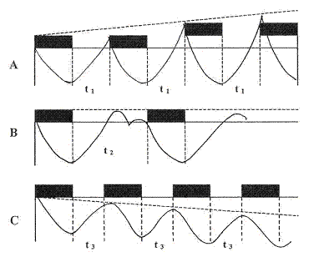
Jaký timing TJ je optimální pro navýšení výkonnosti?

Slide 14
Základní metabolické příčiny únavy
1. Kritický pokles energetických rezerv
2. Nahromadění kyselých metabolitů
pokles resyntézy ATP,CP
Druhy fyzické únavy
1.Pomalu vznikající únava
2.Rychle vznikající únava

Slide 15
Aerobní a anaerobní únava
Aerobní
  Přístup kyslíku prac. Svalům > výkon limitován kritickým poklesem glykogenu
Anaerobní
  Anaerobní metabolismus > nadprodukce laktátu, rozvoj metabolické acidózy
  ↓ glykolýzy > snížení tvorby ATP, CP
  Nadbytek H⁺ ovlivňuje pohyb iontů na buň. Membránách > zhoršení podmínek pro vznik a vedení svalových potenciálů, zhoršení kontraktility svalstva

Slide 16
Doby obnovy energetických zdrojů
 | doba
 | minimální | maximální
obnova ATP, CP | 2 min | 3 min
obnova glykogenu | 10 h | 46 h
 | kontinuální zatížení
 | 5 h | 24 h
 | intermitentní zatížení

Slide 17
Aerobní a anaerobní únava
Aerobní – pomalu vznikající
  Zotavení
    Resyntéza CP pomalejší
    Resyntéza svalového glykogenu pomalejší
    Resyntéza jaterního glykogenu až 72 hodin (MK, AA)
    Pasivní odpočinek
Anaerobní – rychle vznikající
  Zotavení
    Resyntéza CP rychlá
    Resyntéza svalového glykogenu rychlejší
    Resyntéza jaterního glykogenu do 48 hodin (laktát)
    Aktivní odpočinek

Slide 18
Druhy zátěže ve vztahu k regeneraci
Doba regenerace
Silový výkon 48 - 72 h
Rychlostní výkon 12 - 24 h
Anaerobně vytrvalostní výkon 24 - 48 h
Aerobně vytrvalostní výkon 24 - 48 h

Slide 19
rychlost odstranění La po zatížení
 | doba
odstranění La aktivní forma | 30 min | 1 hod |  | 0,5 mmol/l za min
odstranění La pasivní forma | 1 hod | 2 hod |  | 0,3 mmol/l za min

Slide 20
Dělení únavy
fyzická psychická
únava
celková celková
fyziologická patologická
místní místní
anaerobní aerobní akutní chronická
/přetrénování/
lehký stupeň těžký stupeň
/přepětí/ /schvácení/

Slide 21
Psychická a fyzická únava
Fyzická únava
Svalová slabost, bolest, pocit tíhy, ztuhnutí
Pokles svalové síly, rychlosti, koordinace
Psychická únava
Pocit vyčerpání, zhoršení koncentrace, ospalost
Často se zhoršuje odhad vlastních schopností

Slide 22
Projevy fyziologické únavy
Místní /malé svalové skupiny/
celková / častější/
    Příčiny :
    Nedostatečná trénovanost
    Rychlý návrat do intenzivního tréninkového procesu
    Nevhodné změny v tréninkových metodách
    Převaha exentrického cvičení
    Projevy:
    svalová bolest ( za 24-72 hod)
    Svalová ztuhlost
    Svalový otok ( 48 -72 hod po )
    snížení síly ( o 60%)
    Biochemické změny :
    zvýšení AST
    ( asparáttransamináza)
    - zvýšení CK( kreatinkináza)
Projevy:
objektivní
– pokles výkonu
hyperémie pokožky
změněné psychické reakce ( agresivita, hysteroidní reakce )
Poruchy koordinace, delší latence, drobný třes, zpomalené reakce
subjektivní:
- tuhnutí svalů
- slabost
- bolesti ve svalech
- zhoršené vnímání
Změny ve funkčních a biochemických parametrech :
Viskozitě krve
Vyšší LA
Nižší pH krve
Hypoglykemie
proteinurie

Slide 23
Patologická únava
. akutní
lehčí stupeň : přetížení / přepětí /
-prohloubení příznaků fyziologické únavy
+ slabost, bolest hlavy, malátnost, bolesti v epigastriu, oční skotomy,mžitky, sluchové halucinace, křeče, nauzea, bledost, rychlý a mělký tep, rychlý a mělký dech, snížení systolického TK, zpomalené reakce, poruchy mluvy- opakování slov, křeč mimického svalstva, třes prstů, pocit sucha v ústech, změny myšlení – nutkavá myšlenka, pocení, proteinurie/
těžký stupeň : schvácení /až smrt/
Zsinalost, cyanóza sliznic, akrocyanóza, dušnost, nitkovitý a nehmatný tep, kolaps z poklesu TK, palpitace, vomitus, změny svalového tonu – křeče, tetanické záškuby, poruchy termoregulace, známky šoku, iracionální myšlení, oligurie, proteinurie, hematurie

Slide 24
Patologická únava
chronická- vždy patologická
lehčí stupeň :
pokles výkonu, snížení hmotnosti, snížení obranyschopnosti, poruchy trávení, nechutenství, poruchy spánku, podrážděnost nebo apatie
těžší stupeň / přetrénování /:
-vznikne při dlouhodobém nerespektování regeneračních procesů v organismu
trvalý pokles výkonnosti, nejistota při nácviku nových prvků, porucha rytmičnosti pohybů, nejistota a nepřesnost v prvcích, strach ze závodu, ztráta zájmu o cvičení, zvýšená apatie, agresivita, neadekvátní psychické reakce / lítostivost, euforie /, deprese, nerozhodnost, změny sexuality / /, změny charakteru – hádavost, egocentrismus , nechutenství, nebo vyšší chuť k jídlu, odpor k některým potravinám / maso, ovoce /, poruchy spánku / /, zažívací potíže, pocit žízně, pocit únavy, klidové noční pocení, zvýšená náchylnost k nemocem, poruchy menstruačního cyklu
+ i morfologické patologické změny /ireversibilní změny pohybového aparátu- atrofie svalových vláken /
Příčiny :
Nedostatečná příprava organismu
Chronický nepoměr mezi intenzitou a dobou zatížení
Nedostatečné zotavení ( málo spánku, nevyužití regenerace, rehabilitace)
Nedostatek vitamínů
Stereotypičnost

Slide 25
Monitoring únavy
Klidová SF
Spánek
Subjektivně vnímaná bolest
Výkon v zátěži (TF, doba zátěže)
Readiness
Handgrip test…

Slide 26
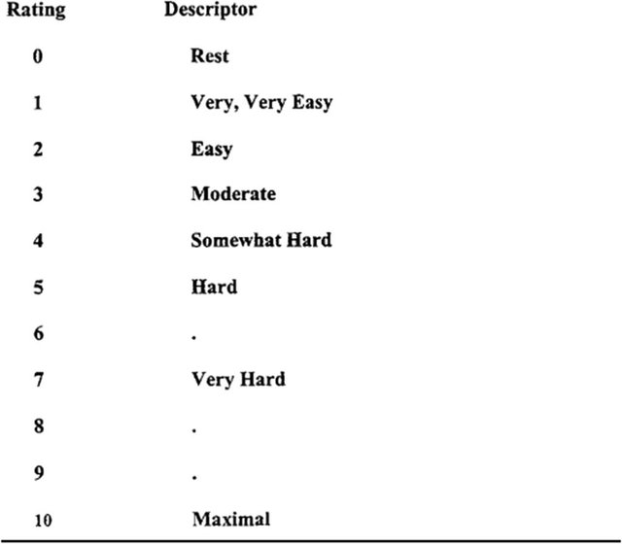
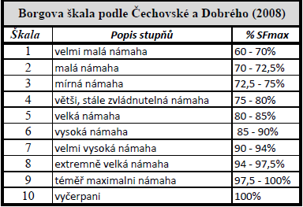
Borgova škála
Upravená Borgova škála – Foster et al 2001

Slide 27
Zotavení / regenerace /
= biologický proces obnovy přechodného poklesu funkčních schopností organismu
formy regenerace :
pasivní r./ činnost organismu během zátěže a po ní, kdy se vychýlená rovnováha všech fyziologických funkcí vrací na úroveň výchozích hodnot, eventuelně nastane superkompenzace
aktivní r.– vnější zásahy, metody , procedury použité plánovitě a cíleně k urychlení celého pochodu pasivní regenerace / hlavní účel /
potřebu regenerace si nemusí sportovec uvědomovat

Slide 28
Formy regenerace
    časná regenerace
Součástí každodenního režimu, prolíná tréninkovým procesem nebo na něj navazuje
Cíl : rychlá likvidace akutní únavy
2 fáze : I. do 1 až 1,5 hod po zátěži
II. od konce I. Fáze do začátku
dalšího zatížení
    pozdní regenerace -REKONDICE
součást přechodného období
celková psychická a fyzická regenerace
nejde o úplný klid / aktivní forma /- relaxační lázeňský pobyt
Hl. úkol :
A, udržet výkonnost na určitém stupni
B, zotavit se z předcházející celoroční náročné fyzické činnosti
C, relaxace psychická

Slide 29
Prostředky regenerace
Pedagogické
Psychologické
Biologické :
- výživa
- pitný režim
- pohybové prostředky
- fyzikální prostředky
Farmakologické

Slide 30
Psychologické prostředky regenerace
Propojeny s pedagogickými
Hlavní úlohu má trenér
Pozor na přehnané zapojování psychologů- testování osobnosti,…

Slide 31
Psychologické prostředky
Emoční a psychické napětí
Aktivace a psychická odolnost
Redukce vnitřních konfliktů
Mezilidské vztahy
Sugesce a autosugesce
Autogenní trénink
Hypnoterapie

Slide 32
Fyzikální prostředky regenerace

Slide 33
fyzikální léčba = léčebné postupy využívající fyzikální energii
dělí se podle druhů energie na:
elektroterapie
magnetoterapie
fototerapie
mechanoterapie
termoterapie
hydroterapie
kombinovaná léčba

Slide 34
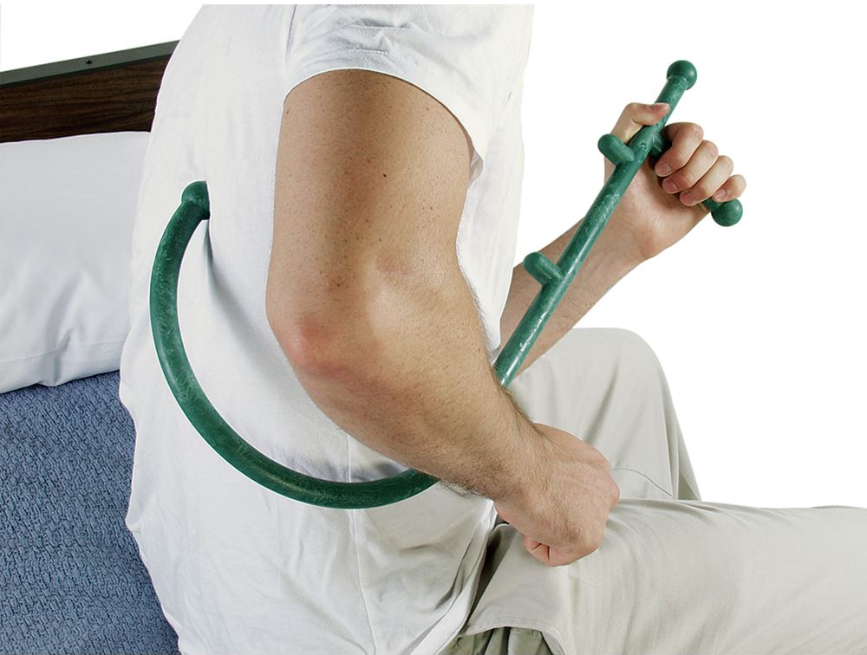
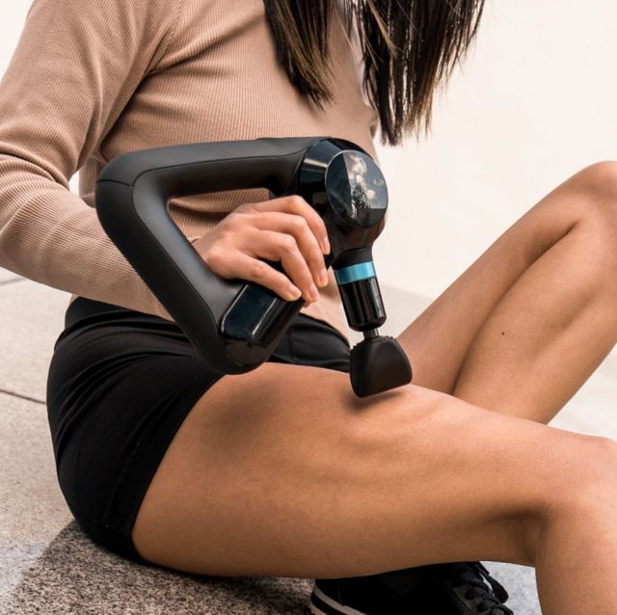
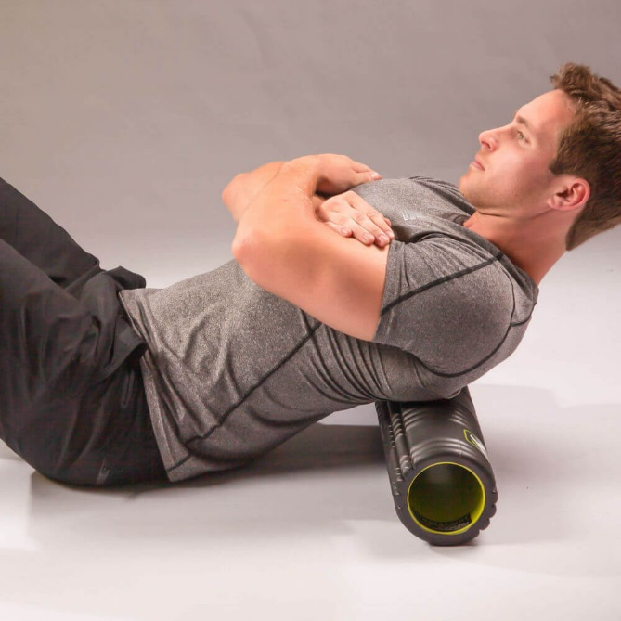
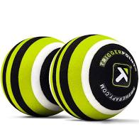
Thera cane, theragun, foam roller apod.

Slide 35
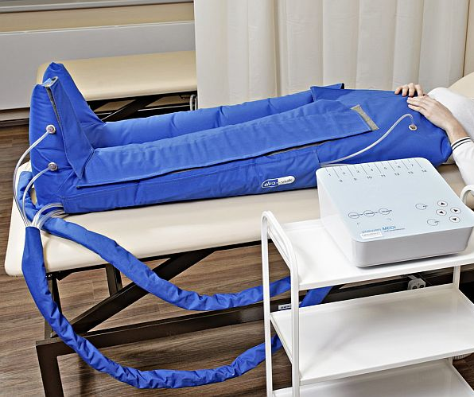
Vakuum-kompresní terapie

Slide 36
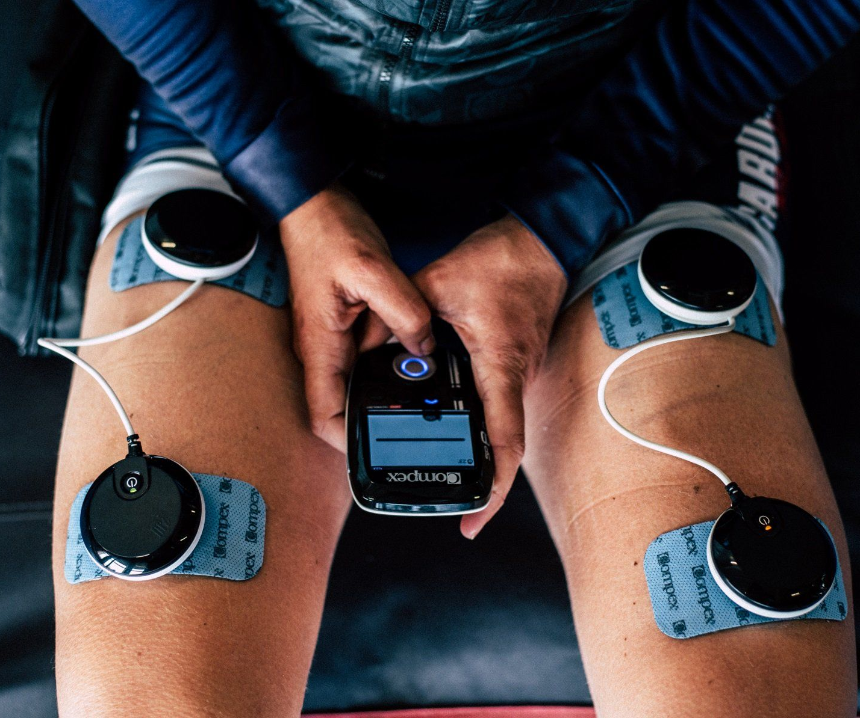
Elektrosti-mulátor Compex

Slide 37
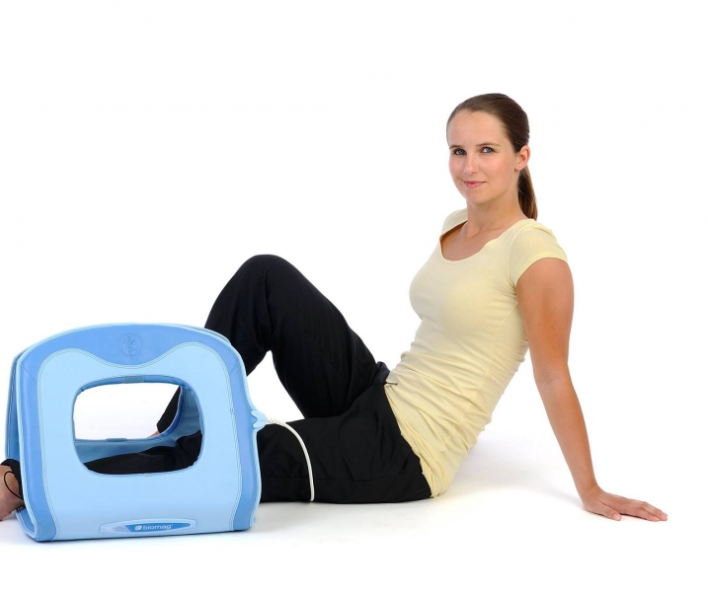
Pulzní nízkofrekvenční magnetoterapie

Slide 38
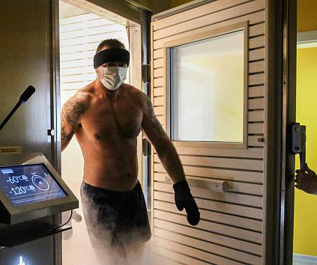
Kryokomora

Slide 39
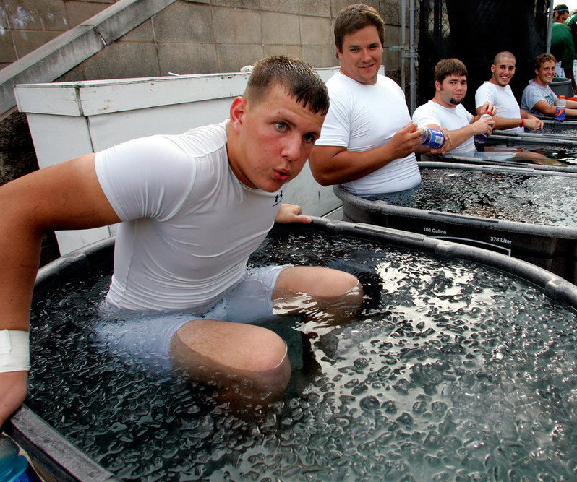
Negativní hydroterapie

Slide 40
Pohybové prostředky regenerace

Slide 41
Nedostatečná nebo jednostranná zátěž :
- nedostatek – atrofie
- jednostranná – svalová dysbalance
( maladaptace)

Slide 42
Pohybové prostředky
A, doplňkový sport / výběr - zatěžujeme jiné svalové skupiny než u sportovní disciplíny/
př. plavání
B, kompenzační cvičení

Slide 43
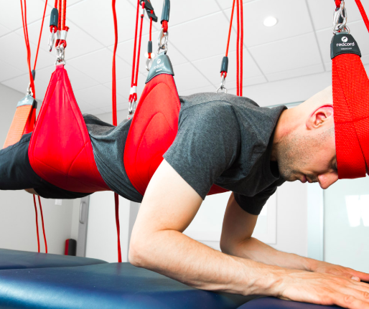
RedCord

Slide 44
Kompenzační cviky zahrnují
  protahování
  posilování
  relaxaci
  dechová cvičení
  rovnovážná cvičení
  rotační cvičení

Slide 45
Charakteristika ledního hokeje
Typ zátěže: ?
Intenzita zatížení: ?
Doba trvání: ?
Metabolické krytí: ?

Slide 46
Charakteristika ledního hokeje
Typ zátěže: Intervalová se střídáním intenzity zatížení
Intenzita zatížení: Střední až maximální
Doba trvání: 3x 20 min
Metabolické krytí: ATP-CP systém, anaerobní glykolýza, oxidativní fosforylace
Co z těchto informací mohu vyčíst?
Jaké adaptace vznikají?
Jaké je zatížení v tréninku a zápase?
Jak ho regenerovat?
Nutné uzpůsobit trénink (a regeneraci) nárokům na daný sport (aktivitu)!

Slide 47
Příklad denního režim hráče
8:00 týmový sraz
9:00-10:00 trénink na ledě
12:00 oběd
14:00-15:00 kondice (posilovna)
18:00 večeře
21:00 spánek

Slide 48
8:00 týmový sraz
- rozcvička (warm up, dyn. strečink, aktivace,)
- hydratace, výživa
9:00-10:00 trénink na ledě
- výklus/ vyšlapání na kole/ pohotovostní masáž
12:00 oběd
- rozcvička, foam rolling
14:00-15:00 kondice (posilovna)
Výklus/ dechové relaxační techniky
strečink/ masáž/ sauna/ vířivka
18:00 večeře
- Doplňky stravy na podporu spánku (hořčík),spánková hygiena, autogenní trénink
21:00 spánek

